Slide 1
Slide 1 — Titel
Deel 2: De pensioendriehoek
Wie spreekt met wie af, en waar staat dat?
Nederlandse pensioenverzekering · Niveau 1 — Fundament · Deel 2
1

Slide 2
Slide 2 — Terugblik deel 1
Drie pijlers
Vier uitvoerders
Het drieluik: belooft / voert uit / draagt risico
De vier analysevragen
Nederlandse pensioenverzekering · Niveau 1 — Fundament · Deel 2
2

Slide 3
Slide 3 — De vraag van vandaag
Waarom lopen pensioentransities vast?
Nederlandse pensioenverzekering · Niveau 1 — Fundament · Deel 2
3
Notes:
laat drie antwoorden komen, schrijf ze op, kom er op slide 27 op terug.

Slide 4
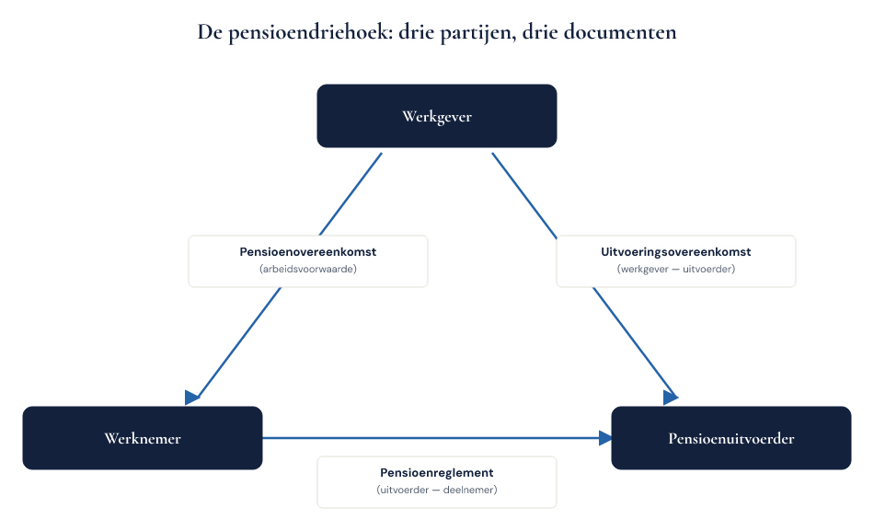
Slide 4 — De driehoek
Nederlandse pensioenverzekering · Niveau 1 — Fundament · Deel 2
4

Slide 5
Slide 5 — Verhouding 1
Werkgever — werknemer: de pensioenovereenkomst
Een arbeidsvoorwaarde
Uit cao, arbeidscontract, handboek of verplichtstelling
Vorm is niet beslissend, inhoud wel
Nederlandse pensioenverzekering · Niveau 1 — Fundament · Deel 2
5

Slide 6
Slide 6 — Verhouding 2
Werkgever — uitvoerder: de uitvoeringsovereenkomst
Verzekeraar, PPI, APF: contract, onderhandelbaar, bepaalde tijd
Verplichtgesteld bpf: uitvoeringsreglement, eenzijdig
Nederlandse pensioenverzekering · Niveau 1 — Fundament · Deel 2
6

Slide 7
Slide 7 — Dat verschil is groot
| | Bpf | Verzekerd |
|---|---|---|
| Basis | verplichtstelling | contract |
| Onderhandelen | nee | ja |
| Transitie verloopt | per sector | per werkgever |
Nederlandse pensioenverzekering · Niveau 1 — Fundament · Deel 2
7

Slide 8
Slide 8 — Verhouding 3
Uitvoerder — deelnemer: het pensioenreglement
Hieraan ontleent de deelnemer zijn rechten
Mag niet meer regelen dan is toegezegd en gecontracteerd
Nederlandse pensioenverzekering · Niveau 1 — Fundament · Deel 2
8

Slide 9
Slide 9 — Opdracht 2.2
Sorteer zeven documenten naar de juiste verhouding
Duo's, 10 minuten
Nederlandse pensioenverzekering · Niveau 1 — Fundament · Deel 2
9

Slide 10
Slide 10 — De onderbrengplicht
De werkgever moet zijn toezegging onderbrengen
Eigen beheer: niet toegestaan voor werknemers
Nederlandse pensioenverzekering · Niveau 1 — Fundament · Deel 2
10

Slide 11
Slide 11 — Als dat niet gebeurt
De toezegging blijft bestaan
Geen kapitaal, geen dekking
Werkgever draagt alles zelf
Ontdekt op pensioendatum of bij overlijden
Nederlandse pensioenverzekering · Niveau 1 — Fundament · Deel 2
11

Slide 12
Slide 12 — Het klassieke gat
Contract loopt af → nieuw contract per 1 juli
Wat is er tussen 1 januari en 1 juli?
Nederlandse pensioenverzekering · Niveau 1 — Fundament · Deel 2
12
Notes:
opdracht 2.4b. Laat ze het overlijdensscenario zelf benoemen.

Slide 13
Slide 13 — De volgorde
1. Arbeidsvoorwaardelijk
2. Contractueel
3. Reglementair
Altijd in deze volgorde
Nederlandse pensioenverzekering · Niveau 1 — Fundament · Deel 2
13

Slide 14
Slide 14 — Kernzin
Een pensioenwijziging begint aan de arbeidsvoorwaardelijke tafel, niet bij de uitvoerder.
Nederlandse pensioenverzekering · Niveau 1 — Fundament · Deel 2
14

Slide 15
Slide 15 — Opdracht 2.3
Vier stappen in de juiste volgorde
Wat gaat er mis bij verwisseling?
Nederlandse pensioenverzekering · Niveau 1 — Fundament · Deel 2
15

Slide 16
Slide 16 — De praktijk wringt hier
Uitvoerder reserveert capaciteit vóór de OR heeft ingestemd
Geen fout — een structurele spanning
Nederlandse pensioenverzekering · Niveau 1 — Fundament · Deel 2
16
Notes:
parkeren op flap "Deel 15".

Slide 17
Slide 17 — Wat staat er in een uitvoeringsovereenkomst?
Premievaststelling en betaling
Informatieverplichtingen
Procedure bij premieachterstand
Toeslagverlening en financiering
Looptijd en gevolgen van beëindiging
Nederlandse pensioenverzekering · Niveau 1 — Fundament · Deel 2
17

Slide 18
Slide 18 — Opdracht 2.5 — lees het contract
Artikel 3.1: looptijd tot en met 31-12-2026, stilzwijgende verlenging, opzegtermijn zes maanden
Artikel 9.2: opgebouwde aanspraken blijven premievrij achter
Nederlandse pensioenverzekering · Niveau 1 — Fundament · Deel 2
18

Slide 19
Slide 19 — Twee conclusies
1. Opzeggen kan tot 30 juni 2026
2. Karels oude potje blijft bij Meridiaan staan
Nederlandse pensioenverzekering · Niveau 1 — Fundament · Deel 2
19

Slide 20
Slide 20 — De belangrijkste zin van vandaag
Verzekerd: achterblijven is het uitgangspunt. Fonds: invaren is het uitgangspunt.
Nederlandse pensioenverzekering · Niveau 1 — Fundament · Deel 2
20
Notes:
blijft hangen tot en met deel 16.

Slide 21
Slide 21 — De ondernemingsraad
Instemmingsrecht bij vaststellen, wijzigen, intrekken
Niet bij een verplichtgesteld bpf — daar de cao-tafel
Informeren ≠ instemmen
Nederlandse pensioenverzekering · Niveau 1 — Fundament · Deel 2
21

Slide 22
Slide 22 — De e-mail van Ferdi
"Door de nieuwe pensioenwet moeten we onze regeling aanpassen. Wij hebben met Meridiaan 15% voor iedereen afgesproken. Op 12 november volgt een informatiebijeenkomst."
Wat is hier mis?
Nederlandse pensioenverzekering · Niveau 1 — Fundament · Deel 2
22

Slide 23
Slide 23 — Drie problemen
1. Contract vóór instemming
2. "De wet dwingt" is een halve waarheid
3. Een bijeenkomst is geen instemmingstraject
Nederlandse pensioenverzekering · Niveau 1 — Fundament · Deel 2
23

Slide 24
Slide 24 — Documenten eromheen
Startbrief · Pensioen 1-2-3 · UPO · ABTN
Transitieplan · Implementatieplan · Communicatieplan
Nederlandse pensioenverzekering · Niveau 1 — Fundament · Deel 2
24

Slide 25
Slide 25 — De transitiedocumenten zijn de driehoek in transitievorm
Transitieplan → arbeidsvoorwaardelijke laag
Implementatieplan → uitvoeringslaag
Communicatie → relatie met de deelnemer
Nederlandse pensioenverzekering · Niveau 1 — Fundament · Deel 2
25

Slide 26
Slide 26 — Vijf diagnosevragen
1. Waar staat de toezegging?
2. Waar ondergebracht, tot wanneer?
3. Welk reglement, voor welke groepen?
4. Wijken de lagen af?
5. Wie moet instemmen?
Nederlandse pensioenverzekering · Niveau 1 — Fundament · Deel 2
26

Slide 27
Slide 27 — Terug naar slide 3
Waarom lopen transities vast?
Nederlandse pensioenverzekering · Niveau 1 — Fundament · Deel 2
27
Notes:
vergelijk met de antwoorden van het begin. Bijna alles is te herleiden tot lagen die uit de pas lopen.

Slide 28
Slide 28 — Huiswerk en doorkijk
Opdracht 2.7 (Delta Chemie) en 2.8
Deel 3: welke soorten pensioenovereenkomsten kent de wet, en wat blijft daarvan over onder de Wtp?
Nederlandse pensioenverzekering · Niveau 1 — Fundament · Deel 2
28

